Slide 1

Python Study15

Slide 2

목차 Table of Contents
1
다리를 지나는 트럭
2
주식가격

Slide 3

Part 1
다리를 지나는 트럭

Slide 4
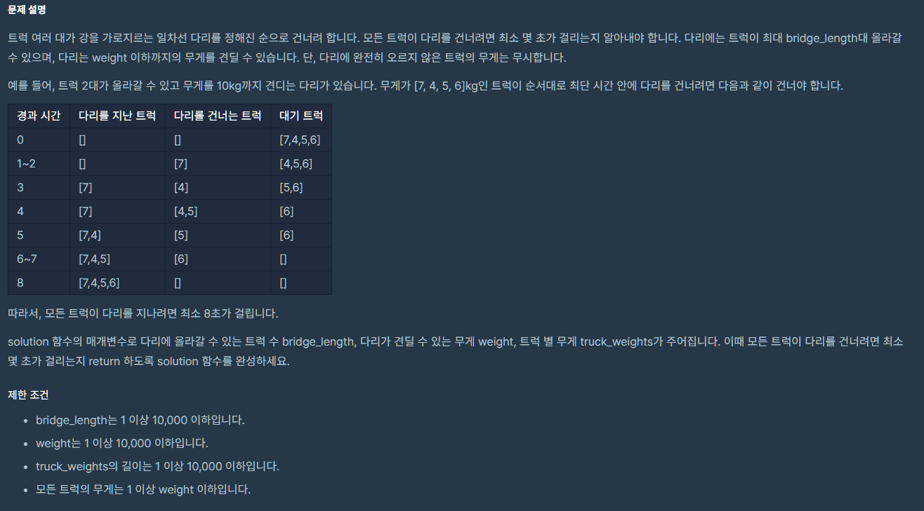
1
다리를 지나는 트럭
N least Common Multiple
예상 풀이
# bridge_length = 다리의 길이?
# weight = 다리가 견딜 수 있는 무게
# truck_weights = 대기중인 트럭
# 큐 형식으로 FIFO를 사용하여 하면 될거같다.
# 0초부터는 대기중이고 1초부터 건너기 시작한다.
# 다리를 건너는 속력? = 1초당 bridge_length 1이다.
# 트럭 무게 = 10kg, 다리길이 = 100 이면 통과하는데
# 걸리는 시간은 101초다.
# 100초 동안 지나가고 101초에는 통과하는 시간이다.
# truck_weights에서 pop(0)을 사용하여 큐 형식으로
# 빼면서 트럭을 다리위에 올리면 될 것이다.

Slide 5
1
다리를 지나는 트럭
N least Common Multiple
나의 풀이 1
def solution(bridge_length, weight, truck_weights):
answer = 0
truck = 0
while len(truck_weights):
answer += 1
truck = truck_weights.pop(0)
print(truck)
return answer
# 처음으로 대기중인 트럭을 pop(0)으로 빼내는 것을 했다.
# 다리를 건너고 있는 트럭에 대한 list를 생성?
# on_bridge = [0] * bridge_length?
# on_bridge = [0] * len(truck_weights)?
# 다리를 지난 후의 시간?

Slide 6
1
다리를 지나는 트럭
N least Common Multiple
나의 풀이 2
def solution(bridge_length, weight, truck_weights):
answer = 0
truck = 0
on_bridge = [0] * bridge_length
while len(truck_weights):
answer += 1
if truck_weights:
if truck_weights[0] <= weight:
truck = truck_weights.pop(0)
else:
truck = truck_weights.pop(0)
on_bridge.append(truck)
print(truck, on_bridge)
return answer
# while의 조건이 truck_weigths의 길이 만큼 하는데
# 다빼고 마지막 트럭이 올라 갔을 경우 시간이 흐르는
# 것을 표현할 수 없다.
# if문에 weigth와 구분하는 부분이
# 현재 올라가 있는 트럭의 무게도 생각해야 한다.
# on_bridge에 pop으로 넣어주고
# truck_weights[0]과 같이 비교하면 되나?

Slide 7
1
다리를 지나는 트럭
N least Common Multiple
나의 풀이 3
def solution(bridge_length, weight, truck_weights):
answer = 0
truck = 0
on_bridge = [0] * bridge_length
while len(truck_weights):
answer += 1
if truck_weights:
if truck_weights[0] <= weight:
truck = truck_weights.pop(0)
else:
truck = truck_weights.pop(0)
on_bridge.append(truck)
print(truck, on_bridge)
return answer
# while의 조건이 truck_weigths의 길이 만큼 하는데
# 다빼고 마지막 트럭이 올라 갔을 경우 시간이 흐르는
# 것을 표현할 수 없다.
# if문에 weigth와 구분하는 부분이
# 현재 올라가 있는 트럭의 무게도 생각해야 한다.
# on_bridge에 pop으로 넣어주고
# truck_weights[0]과 같이 비교하면 되나?

Slide 8
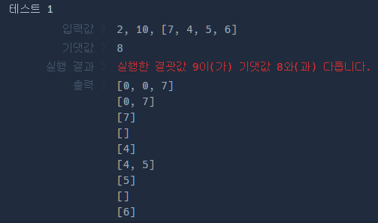
1
다리를 지나는 트럭
N least Common Multiple
나의 풀이 4
def solution(bridge_length, weight, truck_weights):
answer = 0
# truck = 0
on_bridge = [0] * bridge_length
while len(truck_weights):
answer += 1
if truck_weights:
if truck_weights[0]+sum(on_bridge) <= weight:
on_bridge.append(truck_weights.pop(0))
else:
on_bridge.pop(0)
# on_bridge.append(truck)
print(on_bridge)
return answer
# 기댓값 보다 1이 더 많이 나온다
# 이유?
# on_bridge 다리위에 올라간 트럭에
# 0, 0, 7로 시작하지만 다리의 길이는 2이므로
# 처음에 앞에 있는 0 을 pop(0)으로 빼주면 될듯?

Slide 9
1
다리를 지나는 트럭
N least Common Multiple
나의 풀이 5
def solution(bridge_length, weight, truck_weights):
answer = 0
on_bridge = [0] * bridge_length
while on_bridge:
answer += 1
on_bridge.pop(0)
if truck_weights:
if truck_weights[0] + sum(on_bridge) <= weight:
on_bridge.append(truck_weights.pop(0))
else:
on_bridge.append(0)
return answer
# 제출 시 테스트 5번이 오류가 난다.
# 찾아보니 sum으로 찾으면 O(N)으로 시간이 길다고 한다.
# 무게의 값을 따로 비교하자
# sum을 사용해도 된다 하지만 변수 명이 길어지면 안된다.
# (주현이 코드로 알게됨)

Slide 10
1
다리를 지나는 트럭
N least Common Multiple
나의 풀이 6
def solution(bridge_length, weight, truck_weights):
answer = 0
truck = 0
on_bridge = [0] * bridge_length
on_bridge_weights = 0
while on_bridge:
answer += 1
truck = on_bridge.pop(0)
on_bridge_weights -= truck
if truck_weights:
if truck_weights[0] + on_bridge_weights <= weight:
s_truck = truck_weights.pop(0)
on_bridge_weights += s_truck
on_bridge.append(s_truck)
else:
on_bridge.append(0)
return answer
# on_bridge_weights로 무게를 넣어주고
# truck에 올라가 있던 트럭을 빼주고
# s_truck에 새로 올라가는 트럭을 넣어줘서 해결함
# sum보다 확실히 시간이 빨라짐

Slide 11
Part 2
주식가격

Slide 12
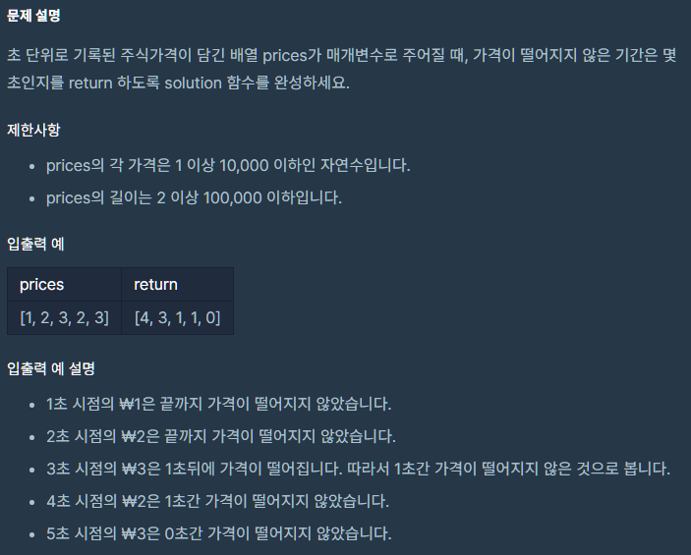
2
주식가격
Stock price
문제 설명 추가
# p = 1원 -> 1초 = 2원, 2초 = 3원, 3초 = 2원, 4초 = 3원
# 이므로 첫 가격인 1원보다 후에 가격은 높기 때문에
# 4초 뒤에도 가격이 떨어지지 않는다.
# p = 2원 -> 1초 = 3원, 2초 = 2원, 3초 = 3원
# 이므로 첫 가격인 2원보다 후에 가격은 높기 때문에
# 3초 뒤에도 가격이 떨어지지 않는다.
# p = 3원 -> 1초 = 2원 이므로 첫 가격인 3원보다
# 후에 가격이 1원 떨어졌기 때문에 1초 만에 가격이 떨어진다.
# p = 2원 -> 1초 = 3원 이므로 첫 가격인 2원보다
# 1초 뒤에도 가격이 떨어지지 않는다.
# p = 3원 -> 후에 가격이 나와있지 않으므로
# 0초 동안 가격이 떨어지지 않는다.

Slide 13
2
주식가격
Stock price
예상 풀이
# prices list에서 첫 번째 가격과 그 뒤에 가격을 비교해서 앞의 가격이 뒤의 가격보다 작다면
# 가격이 떨어지지 않은 것이기 때문에 계속해서 비교를 해준다.
# 만약 앞의 가격이 뒤의 가격보다 크다면 가격이 떨어진 것으로 판단하여 몇 초 만에 가격이 떨어졌는지 판별한다.
# for문을 사용하고 스택/큐 문제인 만큼 큐를 사용해서 풀어보자
# 앞의 가격을 전부다 비교하고 나서 pop(0)으로 빼 주는 방식으로 하면 될 것이다.
----------------------------------------------------------------------------------------------------------------------------------------------------
# 나의 풀이 1에서의 풀이는 효율성 검사에서 통과하지 못했다.
# 스택/큐의 공부를 했기에 deque를 사용하면 효율성이 좋아진다는 것을 알 수 있었다.

Slide 14
2
주식가격
Stock price
나의 풀이 1
def solution(prices):
answer = []
while len(prices) > 0:
front = prices.pop(0)
cnt = 0
for i in range(len(prices)):
if front > prices[i]:
cnt += 1
break
elif front <= prices[i]:
cnt += 1
answer.append(cnt)
return answer
# 테스트케이스와 제출에는 성공했다.
# 하지만 효율성 검사에서 실패했다.
# 이유??
# 효율성 검사에서 통과하기 위해서는
# while문안에 for문을 삭제 하거나
# collection 라이브러리에서 deque를 사용해야 할 것 같다.

Slide 15
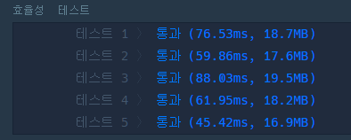
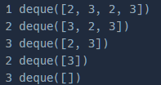
2
주식가격
Stock price
나의 풀이 2
from collections import deque
def solution(prices):
answer = []
queue = deque(prices)
# print(prices, queue)
while queue:
front = queue.popleft()
# print(front, queue)
cnt = 0
for i in queue:
if front > i:
cnt += 1
break
elif front <= i:
cnt +=1
answer.append(cnt)
return answer
# deque를 사용하니 효율성문제에서
# 통과를 하였다.
# 코드를 조금 더 분석해서
# 효율성을 높일 수 있는지 확인해보자

Slide 16
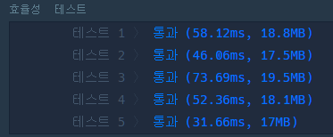
2
주식가격
Stock price
나의 풀이 3
from collections import deque
def solution(prices):
answer = []
queue = deque(prices)
# print(prices, queue)
while queue:
front = queue.popleft()
# print(front, queue)
cnt = 0
for i in queue:
cnt += 1
if front > i:
break
answer.append(cnt)
return answer
# 조건문을 조금 줄여줬더니
# 속도가 평균 15초 정도 빨라진 것을
# 확인할 수 있다.

Slide 17
2
주식가격
Stock price
다른 사람의 풀이 1
def solution(prices):
answer = [0] * len(prices)
for i in range(len(prices)):
for j in range(i+1, len(prices)):
if prices[i] <= prices[j]:
answer[i] += 1
else:
answer[i] += 1
break
return answer
# 스택을 활용한 방법보다 속도가 약 2배정도 느리다
#prices값과 동일한 길이의 리스트로 초기화 하기 위해서 초기화 작업

Slide 18

THANK YOU

